Slide 1
どうぶつしょうぎ
髙見、平野

Slide 2
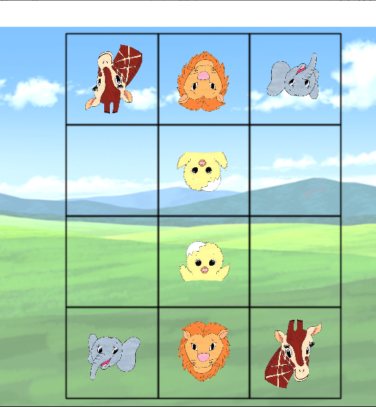
ゲームの概要
基本的なルール、マス目は通常のどうぶつしょうぎと同じ
クリックで移動
人vs人の対戦
BGMあり

Slide 3
プログラム概要
Mainクラス…イベント処理、初期化
Moveクラス…駒の移動
GUIクラス…クリックされた場所の判定
Turnクラス…ターン処理
Pieceクラス…駒の管理
MyPieceクラス…持ち駒の管理

Slide 4
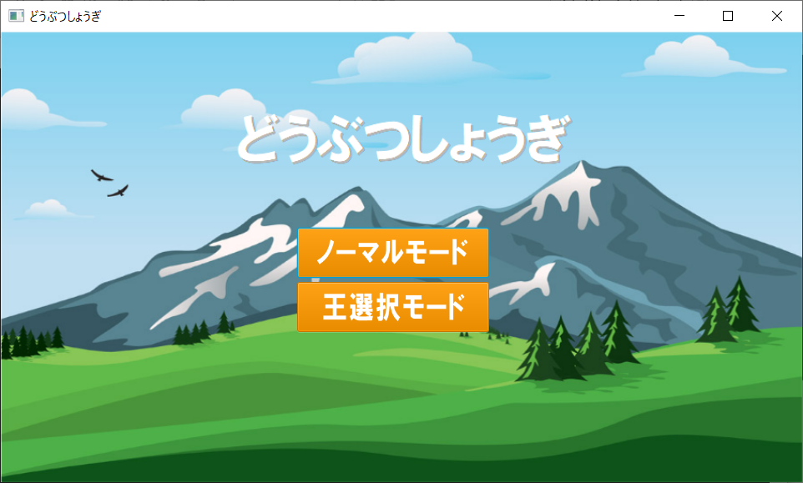
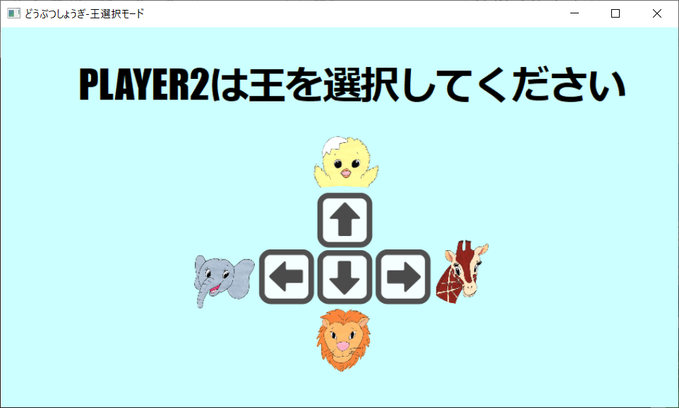
ゲームの特徴
ノーマルモード
王選択モード
ランダムモード
王選択モードでは王を相手に知られずに選択できる
ランダムモードでは自分も王がどれかわからない
（Shift＋王選択モード）
小さな子供でも遊びやすいようなデザイン、仕様

Slide 5
課題
拡張しきれなかった機能（落とし穴、アイテムetc.）
駒のImageViewをPieceクラスで定義すればよかった
同じような処理を一つのメソッドにまとめればよかった

